Slide 1
¿Está funcionando Copilot en tu empresa?
Mide la adopción con Microsoft Fabric
Toni Ferrà · Data Tech Lead en Bravent
Notes:
Bienvenida. Presentarse en una frase y lanzar la pregunta al chat: ¿sabéis cuántas licencias de Copilot se usan de verdad en vuestra empresa?

Slide 2
Notes:
NO ELIMINAR ESTA SLIDE

Slide 3
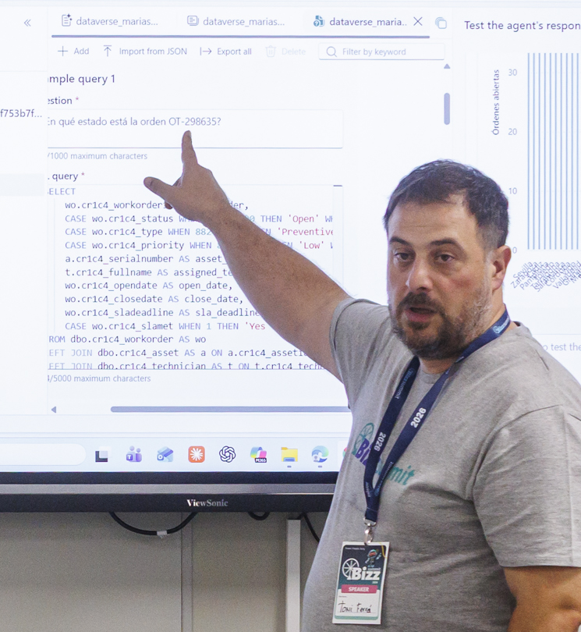
Toni Ferrà
Data Tech Lead · Bravent
Head of Data en Bravent
toniferra@gmail.com
Fabric User Group ESP
https://medium.com/@toniferra
linkedin/in/antonioferra/
Notes:
FOTO: tu foto de perfil, recortada en cuadrado, dentro del hexágono (clic en el icono de imagen del marcador).
Rellena tu correo, web, usuario de redes y LinkedIn en los cuatro campos junto a los iconos.
Credibilidad en tres frases, no un currículum.

Slide 4
El reto
La película
¿Quién usa Copilot de verdad?
Histórico e informe en Fabric
La foto
La conversación
Lo que te da Microsoft Graph
Que Copilot te lo cuente
Notes:
30 segundos. Tres demos: de Graph al Lakehouse, del histórico al informe y preguntas a Copilot.

Slide 5
“Hemos comprado Copilot. ¿Alguien sabe si se usa?”
Cualquier comité de dirección
Notes:
Pausa. Esta es la pregunta que nos han hecho en casi todos los clientes que han desplegado Copilot.

Slide 6


Lo que tienes y lo que te piden
Una foto del último periodo
Sin histórico ni tendencia
Sin cruce con departamentos
Nombres ocultos por defecto
Una foto cada día, guardada
Tendencia de 12 semanas
Adopción por área y por aplicación
Licencias sin uso, con nombre
Notes:
Izquierda: el informe de uso de Copilot del centro de administración de Microsoft 365. Derecha: lo que pide dirección. El hueco entre las dos columnas es la sesión de hoy.

Slide 7
Qué es Microsoft Graph
QUÉ ES
La API unificada de Microsoft 365
Un único punto de entrada: graph.microsoft.com
Acceso a usuarios, correo, Teams, archivos e informes de uso
CÓMO INTERACTUAR
API REST: peticiones HTTP GET, POST…
SDKs: .NET, Python, JavaScript…
Power Automate, Power BI y notebooks
Autenticación con Entra ID y permisos
GRAPH EXPLORER
Herramienta web para probar Graph sin código
Inicias sesión y lanzas peticiones al instante
Consultas de ejemplo y permisos incluidos
Ideal para prototipar antes de automatizar

Slide 8

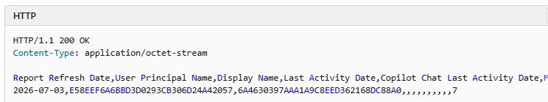
Lo que te da Microsoft Graph
SÍ TE DA
Última actividad por usuario y por app
Prompts y días activos (versión 2)
Periodos de 7 a 180 días
NO TE DA
Conversaciones ni calidad de respuesta
Histórico: solo el periodo que pidas
Notes:
CAPTURA ARRIBA: Graph Explorer con la llamada GET https://graph.microsoft.com/v1.0/copilot/reports/getMicrosoft365CopilotUsageUserDetail(period='D30') lista para ejecutar, con la sesión iniciada y la pestaña de permisos visible (Reports.Read.All).
CAPTURA ABAJO: la respuesta JSON de esa llamada, recortada a 2 o 3 usuarios, donde se vean userPrincipalName y las columnas microsoftTeamsCopilotLastActivityDate, wordCopilotLastActivityDate. Anonimiza los UPN.
Mensaje: todos los campos son fechas. Sin histórico propio no hay tendencia.

Slide 9
DEMO 1
De Graph al Lakehouse
Notes:
Cambiar a Fabric. Minutos 12 a 34 del guion.

Slide 10





CÓMO ESTÁ MONTADO
Un notebook diario y cinco piezas
Key Vault
sin secretos en el código
Microsoft Graph
Notebook
Lakehouse
Direct Lake
Informe
Informes de uso
de Copilot y Entra
Cada día a las 7:00
token con SPN
Foto diaria
en Delta
Modelo con
12 medidas
Adopción y
Copilot en PBI
Aquí nace el histórico
Notes:
Recorrer de izquierda a derecha. Pararse en el Lakehouse: la API solo da el periodo, el append diario construye la película.

Slide 11
Tres cosas que no pueden fallar
Se dejan listas antes de la demo
App registration con Reports.Read.All
Secretos en Key Vault, nunca en el código
Nombres visibles en los informes de M365
Notes:
CAPTURA 1: Entra ID > App registrations > fabric-copilot-adoption > API permissions, con Reports.Read.All y User.Read.All de tipo Application y el check verde de consentimiento de administrador.
CAPTURA 2: Key Vault > Secrets con los tres secretos copilot-tenant-id, copilot-client-id y copilot-client-secret (sin mostrar valores).
CAPTURA 3: Centro de administración de Microsoft 365 > Configuración > Configuración de la organización > Informes, con la casilla de mostrar nombres ocultos de usuarios, grupos y sitios DESMARCADA.
La tercera es el fallo más típico: sin ella llegan hashes en lugar de usuarios.

Slide 12
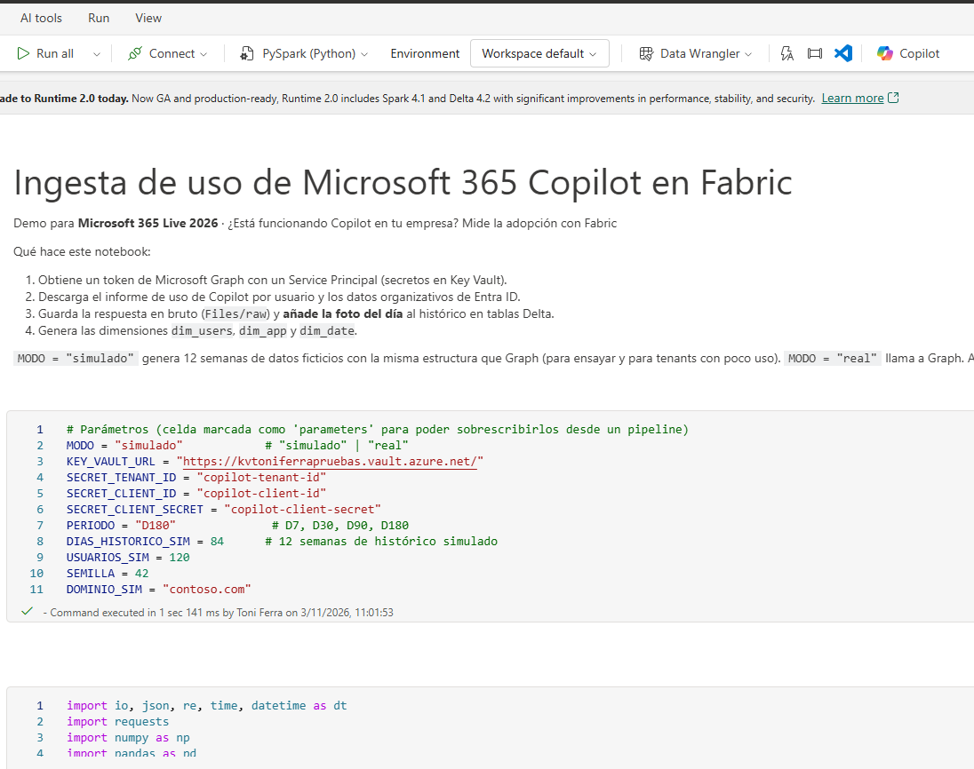
El notebook en cuatro pasos
1. Token con el Service Principal
2. Descarga con paginación y reintentos
3. La foto del día, con su fecha
4. Append en Delta
Notes:
CAPTURA: el notebook nb_ingesta_copilot_usage abierto en Fabric, con la celda 6 (escritura en Delta) visible y su salida con el recuento de filas de copilot_usage_user y copilot_usage_user_app. Lakehouse lh_copilot_adoption en el panel izquierdo.
Ejecutar en directo solo las celdas 1, 2, 5 y 7.

Slide 13
DEMO 2
Del histórico al informe
Notes:
Abrir el modelo semántico sm_copilot_adoption. Minutos 34 a 48.

Slide 14



EL MODELO
Cinco medidas para hablar con dirección
Licencias
Activos 28 días
% Adopción
Licencias sin uso
Coste por activo
Asignadas en la última foto
Han usado Copilot en alguna app
Activos entre licencias
Candidatas a formar o reasignar
Euros al mes por usuario real
Activo = ha usado Copilot en cualquier app en los 28 días anteriores al informe
Notes:
Enseñar las medidas en el modelo. Explicar la definición de activo: es lo que más preguntas genera. El precio por licencia es un parámetro (30 € por defecto), decirlo como supuesto.

Slide 15
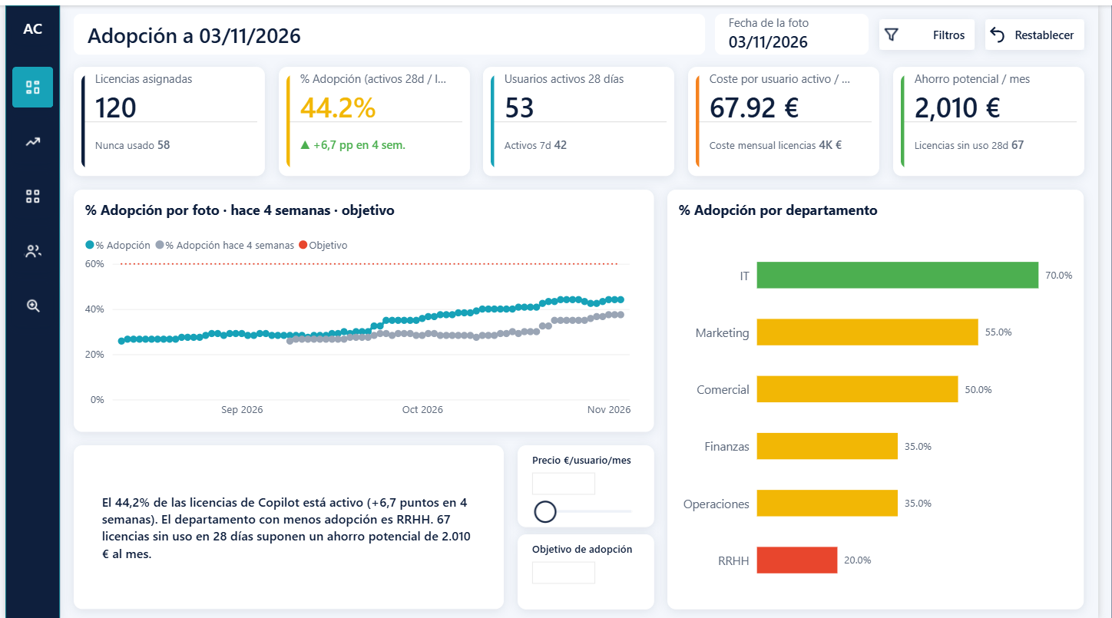
Notes:
CAPTURA (dentro del marco grande): el informe 'Adopción de Copilot' completo, con las 4 tarjetas arriba (Licencias, % Adopción, Coste por usuario activo, Ahorro potencial), la línea de tendencia, las barras por departamento, el mapa de calor app x departamento y la tabla de licencias dormidas. Filtros en su estado inicial, nombres anonimizados.
Recorrido: cuánto se usa, cómo evoluciona, dónde y a quién hay que ayudar.

Slide 16
Lo que nos contó el informe
44%
+18
67
Licencias activas en los últimos 28 días
Puntos de adopción en 12 semanas
Licencias sin uso este mes
Datos simulados de la demo · 120 licencias
Notes:
Si recargas el histórico otro día las cifras pueden variar ligeramente: actualízalas con las tarjetas de tu informe antes de la sesión.
67 licencias sin uso a 30 € son unos 2.000 € al mes. Ese es el titular para dirección.

Slide 17
POR DEPARTAMENTO
IT tira. RRHH se queda atrás
PREGUNTA PARA EL CHAT
¿Qué haríais con RRHH: formar, reasignar licencias o esperar?
Notes:
Lanzar la pregunta al chat de Teams y leer dos o tres respuestas. Mensaje: la tabla de licencias dormidas no es para señalar a nadie, es para ofrecer ayuda.
Porcentajes de la última foto del simulado: actualízalos si cambian.

Slide 18
DEMO 3
Que Copilot te lo cuente
Notes:
Abrir el panel de Copilot en el informe. Minutos 48 a 52.

Slide 19
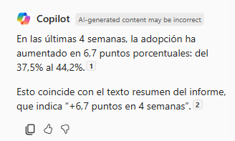
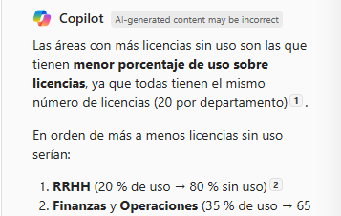
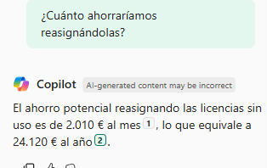
Tres preguntas a Copilot
¿Cómo ha cambiado la adopción en 4 semanas?
¿Qué áreas tienen más licencias sin uso?
¿Cuánto ahorraríamos reasignándolas?
Notes:
CAPTURA 1: panel de Copilot en Power BI con la pregunta '¿Cuál es el porcentaje de adopción de Copilot y cómo ha cambiado en las últimas 4 semanas?' y su respuesta.
CAPTURA 2: la respuesta a '¿Qué departamentos tienen menos adopción y cuántas licencias sin uso tiene cada uno?'.
CAPTURA 3: la respuesta a 'Si reasignamos las licencias sin uso, ¿cuánto ahorraríamos al mes?'.
Recorta cada captura al panel de Copilot (pregunta + respuesta). Son el plan B si Copilot responde mal en directo.

Slide 20

LLÉVATELO
Qué medir y cuándo
MES 1
MES 3
MES 6
Activación
Hábito
Valor
¿Cuántas licencias se han usado al menos una vez?
Activos 28 días por área y por aplicación
Coste por usuario activo y licencias a reasignar
Programa el notebook hoy. Dentro de un mes tendrás tu primera tendencia.
Notes:
Tres ideas accionables. Compartir en el chat el enlace al notebook de la demo.

Slide 21
“La API te da la foto. El valor está en guardar la película.”
Toni Ferrà
Notes:
Frase de cierre. Silencio de dos segundos y pasar a preguntas.

Slide 22
¿Hablamos?
Preguntas, dudas y experiencias
Preguntas del
chat
#M365Live
Canal:
Somos Lulo TV
Notes:
Respuestas preparadas: licencias sin Microsoft 365 Copilot (Copilot Chat gratuito no sale en el informe de Graph), retraso de 2 o 3 días en los datos, anonimización de nombres y conversación previa con RRHH.

Slide 23
Toni Ferrà
toniferra@gmail.com
Notes:
Rellena el bloque de contacto (correo, usuario de redes y LinkedIn) en el marcador bajo tu nombre.

